Slide 1
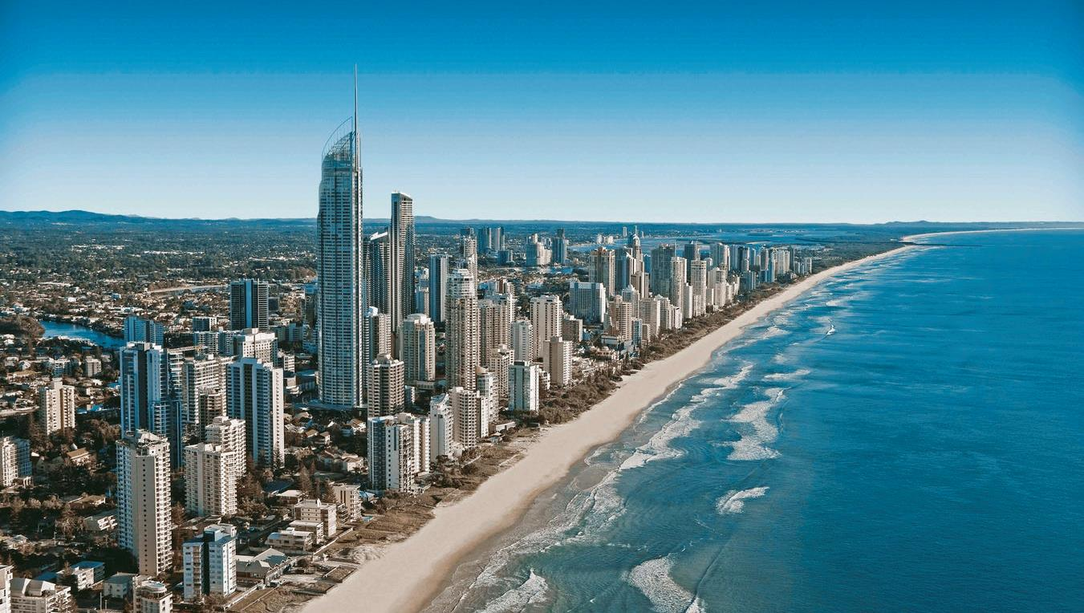

小组成员(汇报顺序)：钟子俊、沈仕伟、王宝乐、林宜升、赵雄
结题汇报——灵巧手物抓取生成
小组成员(汇报顺序)：沈仕伟、王玉峰、韩育霖
汇报小组：第三组
2026.5.27

Slide 2
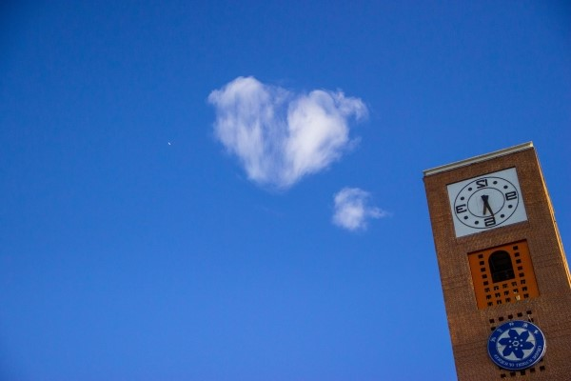
01
选题背景和意义
02
预期目标
目录
03
相关工作
04
采用的方法
05
成果和分工

Slide 3
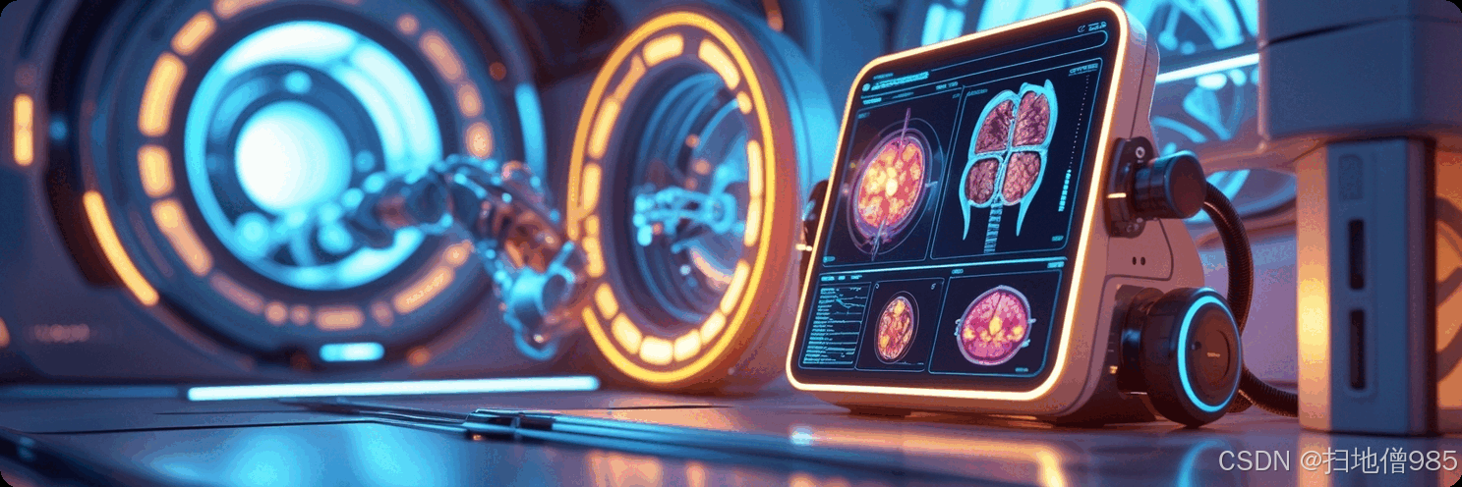
PART ONE
01
选题背景和意义

Slide 4
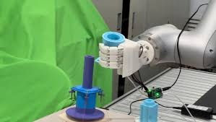
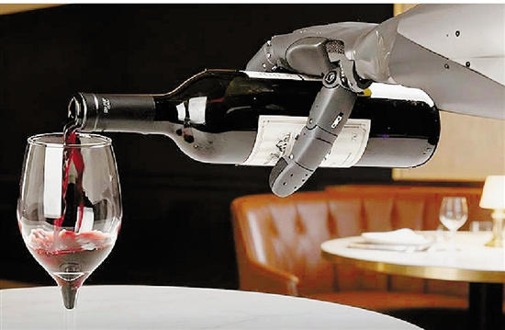
Part one
通用机器人的灵巧抓取在现实中的运用
随着具身智能与机器人技术的快速发展，研发一个能够抓取现实世界中任何物体的灵巧手，已成为通用具身智能机器人发展的核心关键。相较于传统的平行夹持器或真空吸盘等简单末端执行器，五指灵巧手在结构上高度还原了人类的手部构造，这赋予了它们在操作灵活性、运动精确度以及任务多功能性上无可比拟的显著优势。
如今，智能机器人正越来越密集地被部署在充满人类活动的生活与工作环境中。这意味着，机器人需要像人类一样去交互、接触广泛多样的常见物体，甚至需要熟练使用那些专门为人类手部设计的工具。因此，开发一种高精度且具备通用适配能力的灵巧抓取生成算法，构成了具身智能物理交互的最底层基石。

Slide 5
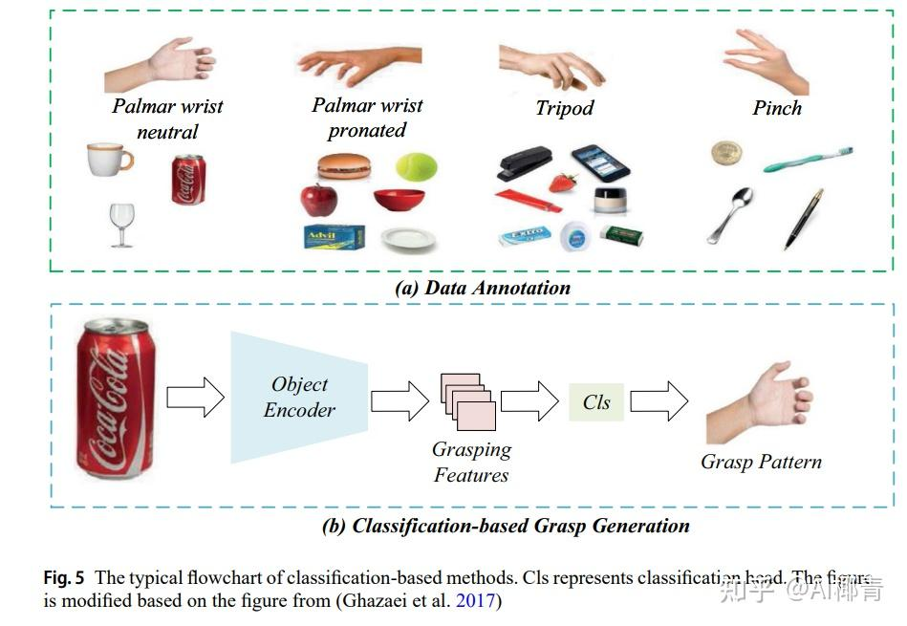
Part one
机器手是如何“拿”起物体的？
机器人抓取在原理上可以拆解为几个简单易懂的步骤。首先，机器人需要“看到”并理解物体，通常通过提取3D点云等形式来获取物体的形状特征 。接着，算法大脑要计算出一个精准的“抓取姿态”——这就好比决定手要放在空间中的哪个位置（平移）、手腕怎么转动（旋转）、以及每根手指的关节需要弯曲多少度（关节角度） 。
在过去，科学家主要靠“硬算”（分析法），利用复杂的力学公式来计算手指施加的力是否能稳稳锁住物体并满足特定物理约束 。但这种方法计算量极大且成功率低 。如今，主流方法转为了“数据学习”（数据驱动法），即让AI学习海量成功抓取的例子，直接预测抓取动作 。无论用哪种方法，一个成功的抓取都必须满足三大常识：第一，手指内侧要紧紧贴合甚至拉近物体表面 ；第二，机器人的手不能不合常理地“穿透”到物体内部 ；第三，手指和手指之间不能互相碰撞“打架” 。满足了这些，机器人就能像人一样稳稳拿起物体。

Slide 6
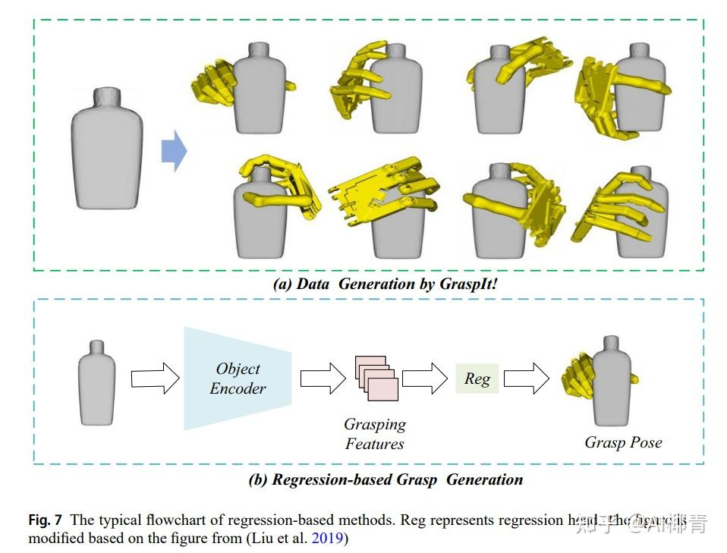
Part one
现有方法的缺点和局限性
回顾当前的灵巧抓取技术，虽然已有许多尝试，但面临着严峻的挑战。早期的分析学方法主要依赖物理引擎约束来优化抓取姿态，但由于灵巧手自身具有极高的运动自由度，加之需要搜索的构型空间极其庞大，导致这类优化算法的过程极为复杂且抓取成功率偏低。近年来，数据驱动的方法逐渐兴起，特别是基于回归的方法，试图直接从物体的3D输入中预测抓取参数。
然而，这类回归模型经常遭遇“模式崩溃（mode collapse）”和预测平均化的问题，导致它们生成的抓取姿态严重缺乏多样性，只能生成几种固定套路。此外，由于现实世界中物体的几何形状具备浩如烟海的多样性，如何稳健、高效地为各种异形物体生成高质量、且具有高度可用性的抓取姿态，仍然是目前整个机器人视觉与控制领域的一大技术鸿沟。

Slide 7
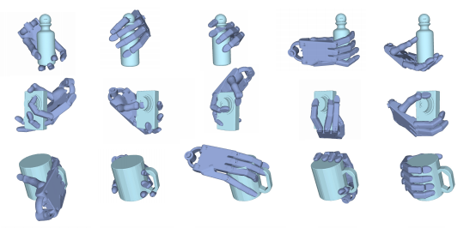
Part one
现有工作的的部分解决方案
为了解决抓取多样性的问题，学术界近期将目光投向了生成式模型。其中，扩散模型因其能够通过迭代去噪机制，将简单的各向同性高斯分布完美映射为复杂的高维数据分布，展现出了在捕获灵巧抓取复杂性上的巨大潜力。然而，现有的文献表明，直接将扩散模型应用于抓取参数生成时，往往会产生次优的抓取结果。
最严重的问题在于，由于纯粹的数据驱动网络在训练和采样过程中缺乏强制执行物理规则的约束机制，模型频繁生成具有严重“穿透（Penetration）”现象的姿态（即机器人的手模进入了物体内部），或者导致手指与物体接触不充分。换言之，不讲物理定律的生成模型无法直接用于真实的物理机器人。如何将显式的物理定律融合进扩散模型，是现有文献亟待攻克的难关。

Slide 8
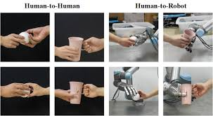
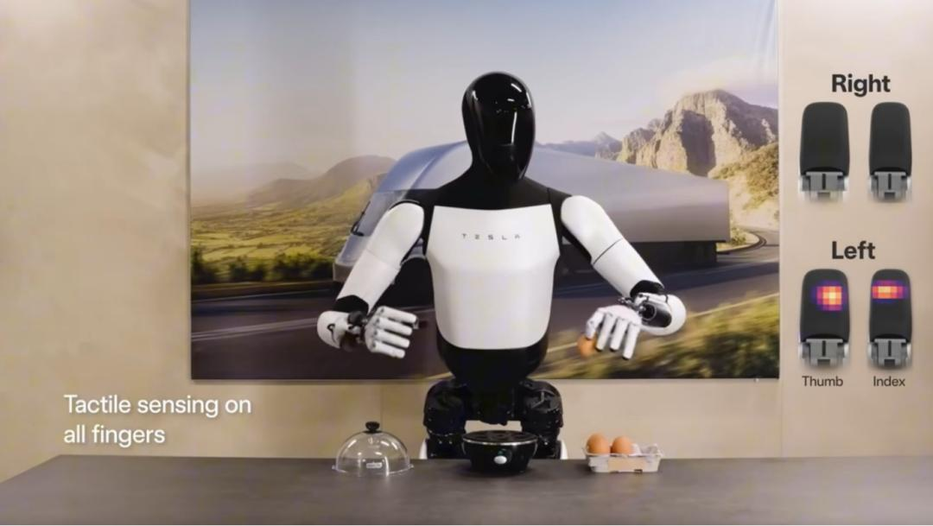
Part one
选题意义与核心研究价值
本研究具有较高的应用工程意义。目前开源的抓取数据集普遍存在数据分布狭窄、物体类别局限以及难以大规模扩展等致命缺陷。本研究计划构建一个规模较大、多样性强的灵巧抓取数据集，这不仅能显著提升基于扩散生成算法的上限，也将极大促进整个机器人控制与机器视觉交叉领域的长远发展，向着通用化灵巧抓取迈出关键一步。同时设计一个相应的算法，来使得对应抓取的灵活度上升，使得能够灵活抓取到相应的目标。

Slide 9

PART TWO
预期目标
02

Slide 10
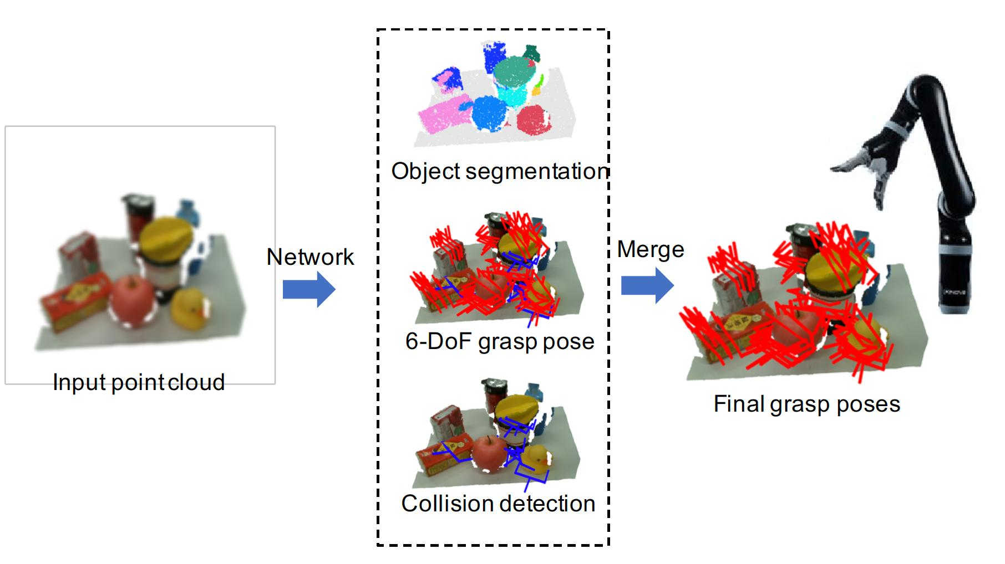
Part two
预期研究目标
本研究旨在围绕灵巧手抓取问题，系统梳理当前主流方法在数据构建、抓取表示、物理建模与策略学习等方面的关键技术进展，重点分析以DexGraspNet、D(R,O) Grasp、DexGrasp Anything和UniDexGrasp++为代表的方法在提升抓取泛化能力、物理可行性与学习效率方面的核心思想与局限性。在此基础上，构建一个统一的分析框架，总结不同技术路线之间的内在联系与发展趋势，归纳当前方法在跨物体、跨结构泛化以及真实场景部署中的关键瓶颈，并进一步明确未来可能的研究方向，如表示与物理约束的融合建模。最终形成一篇具有系统性、对比性与前瞻性的综述论文，为后续灵巧操作与具身智能研究提供理论参考与方法指导。

Slide 11
PART THREE
相关工作
03

Slide 12
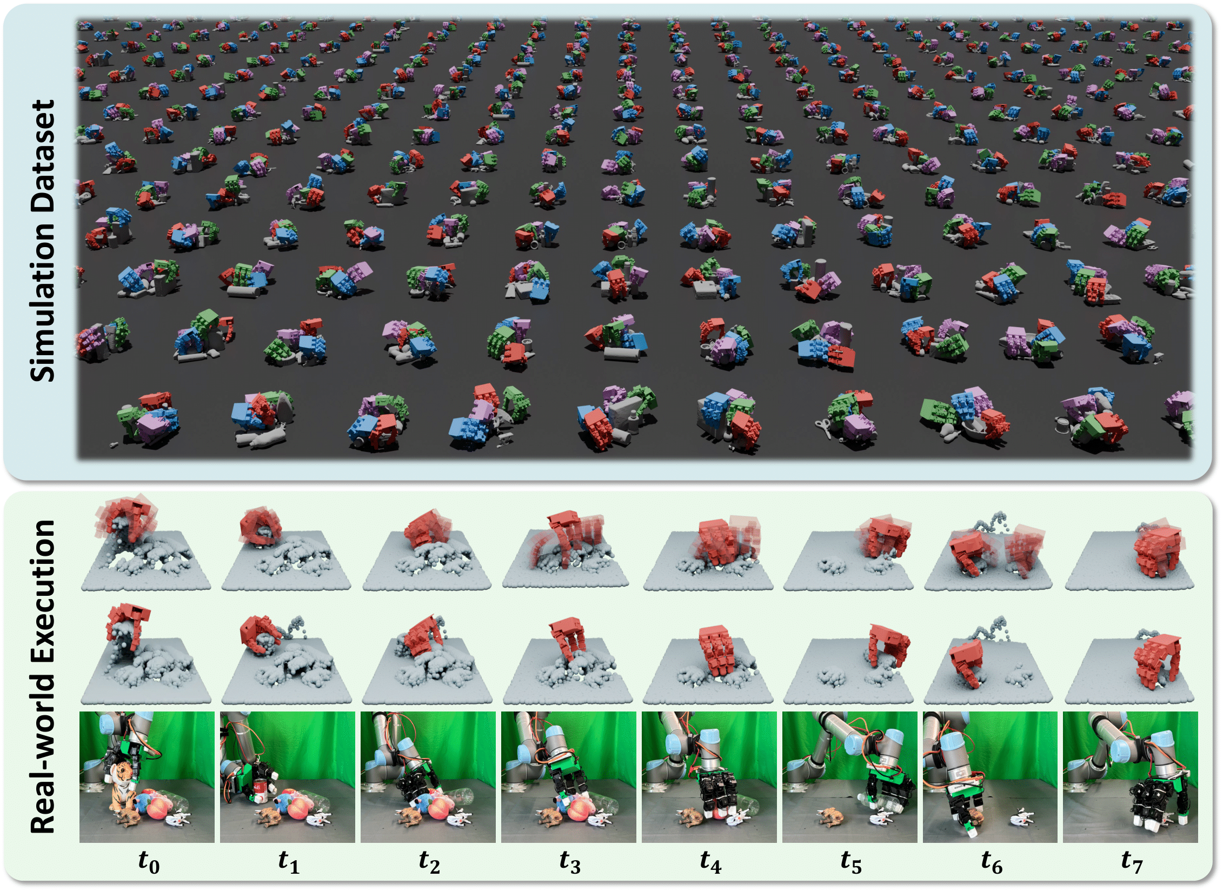
Part three
灵巧手数据集分析——DexGraspNet 2.0
DexGraspNet 2.0 进一步扩展到 cluttered scenes，即杂乱场景中的灵巧手抓取。
相比 DexGraspNet 主要面向单个物体抓取，DexGraspNet 2.0 构建了包含 1319 个物体、8270 个场景、约 426/427M 抓取的大规模合成 benchmark，并提出基于局部几何条件的扩散模型抓取方法。论文还报告了通过 test-time depth restoration 实现零样本 sim-to-real 迁移，在真实杂乱场景中达到约 90.7%/91% 的灵巧手抓取成功率。
DexGraspNet 2.0 将灵巧手抓取数据集从“单物体静态抓取”推进到“多物体杂乱场景抓取”，更接近实际桌面抓取任务。其核心价值不仅在于数据规模扩大，还在于引入场景级几何复杂性，为真实环境中的灵巧手抓取泛化提供了更合适的训练基础

Slide 13
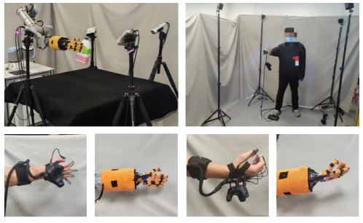
Part three
灵巧手数据集分析——RealDex: Towards Human-like Grasping for Robotic Dexterous Hand
RealDex 的贡献在于采集真实世界中带有人类行为模式的机器人灵巧手抓取运动。它通过遥操作系统实时同步人手与机器人手姿态，并结合多视角、多模态视觉数据，用于学习更自然、更类人的机器人抓取动作。
RealDex 关注的是“机器人灵巧手如何像人一样抓取”，其数据来源不再只是仿真优化，而是通过遥操作采集真实运动轨迹。相比纯仿真数据，RealDex 更强调人类抓取策略、手指协同模式和真实感知输入，因此适合用于类人化抓取运动生成研究。

Slide 14
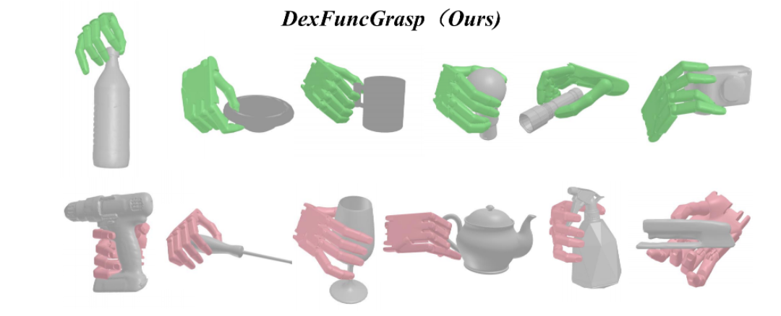
Part three
灵巧手数据集分析——DexFuncGrasp: A Robotic Dexterous Functional Grasp Dataset Constructed from a Cost-Effective Real-Simulation Annotation System
DexFuncGrasp 针对“稳定抓住”和“功能性抓取”之间的差异提出数据集。很多传统抓取数据集只关注是否能抓稳物体，但真实任务中机器人需要以合适方式抓取物体以完成后续操作，例如抓杯子的把手、按下手电筒按钮等。DexFuncGrasp 通过低成本真实-仿真标注系统构建功能性抓取姿态数据，并提供官方代码。
DexFuncGrasp 的重要性在于把灵巧手抓取从“稳定性目标”推进到“任务功能目标”。这类数据集更适合服务机器人、工具使用、家居操作等任务，因为抓取姿态不仅要满足力闭合，还要满足物体 affordance 和后续操作需求。

Slide 15
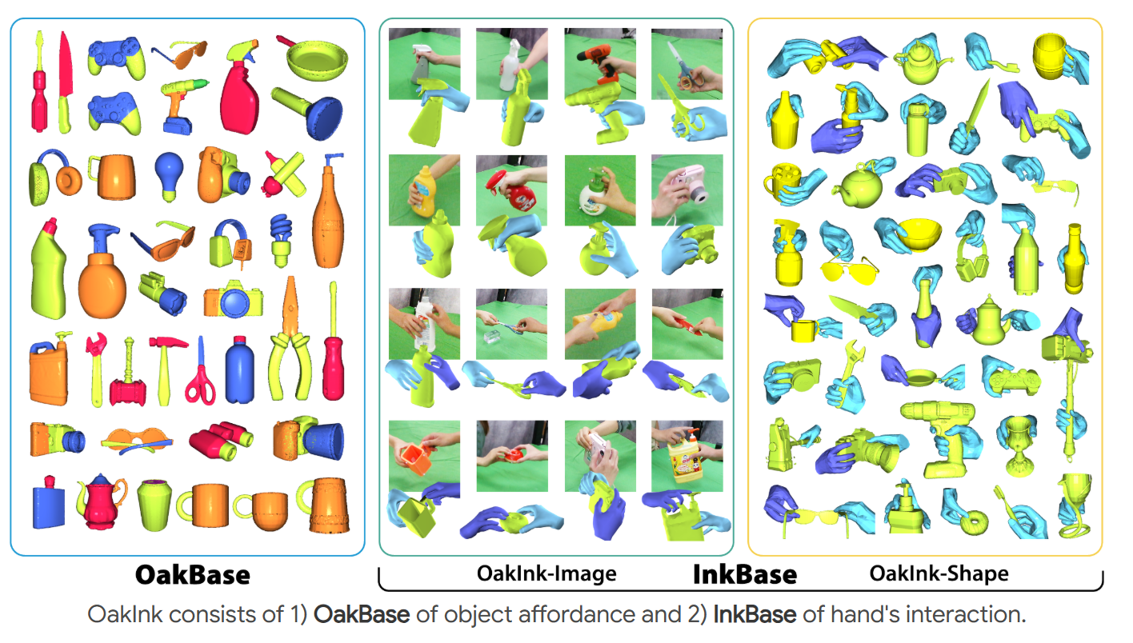
Part three
灵巧手数据集分析——OakInk: A Large-scale Knowledge Repository for Understanding Hand-Object Interaction
OakInk 是大规模手物交互知识库，包含 OakBase、OakInk-Image 和 OakInk-Shape 三部分。其中 OakInk-Shape 包含约 50K 个不同的 hand-object poses and models，用于姿态估计、抓取生成、意图驱动交互生成和 handover generation 等任务。
OakInk 虽然主要是人手-物体交互数据集，但对灵巧手抓取研究具有重要价值。它将物体 affordance、交互意图和手部姿态结合起来，为机器人灵巧手从人类示范中学习“为什么这样抓”和“为了什么操作而抓”提供了数据基础。

Slide 16
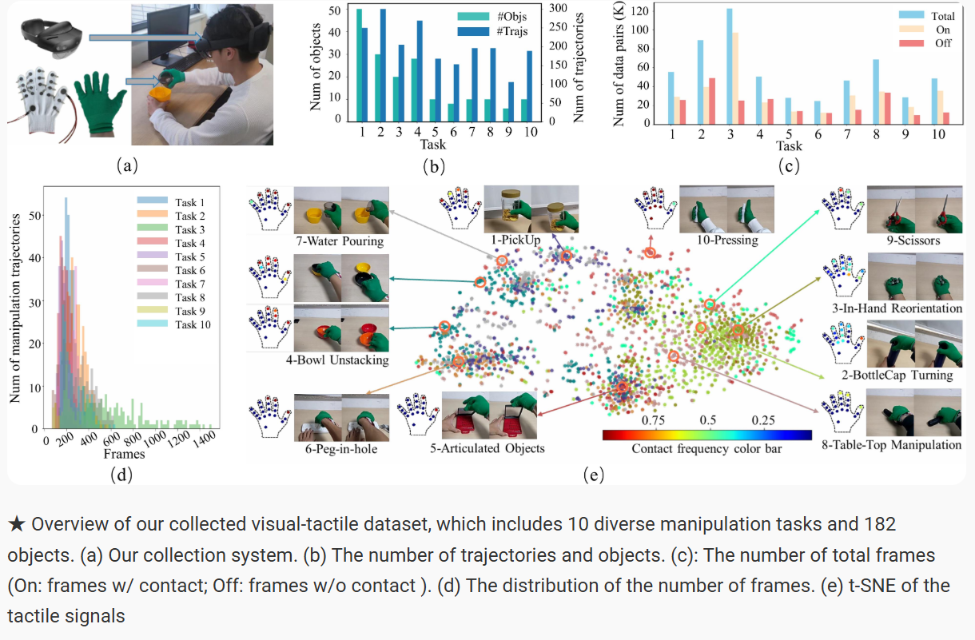
Part three
灵巧手数据集分析——VTDexManip: A Dataset and Benchmark for Visual-Tactile Pretraining and Dexterous Manipulation With Reinforcement Learning
VTDexManip 是视觉-触觉灵巧操作方向的重要数据集和 benchmark。它采集了人类在 182 个物体上执行 10 个日常操作任务的大规模视觉-触觉数据，并构建了包含 6 个复杂灵巧操作任务的强化学习 benchmark。项目报告指出，稀疏二值触觉信号可带来约 20% 的策略性能提升，视觉-触觉联合预训练有助于跨任务泛化。
VTDexManip 说明灵巧手抓取与操作研究正在从“纯视觉几何抓取”转向“视觉-触觉联合感知”。在接触丰富的灵巧操作中，触觉信息能够弥补视觉遮挡和接触状态不可见的问题，因此视觉-触觉数据集是未来灵巧手研究的重要方向。

Slide 17
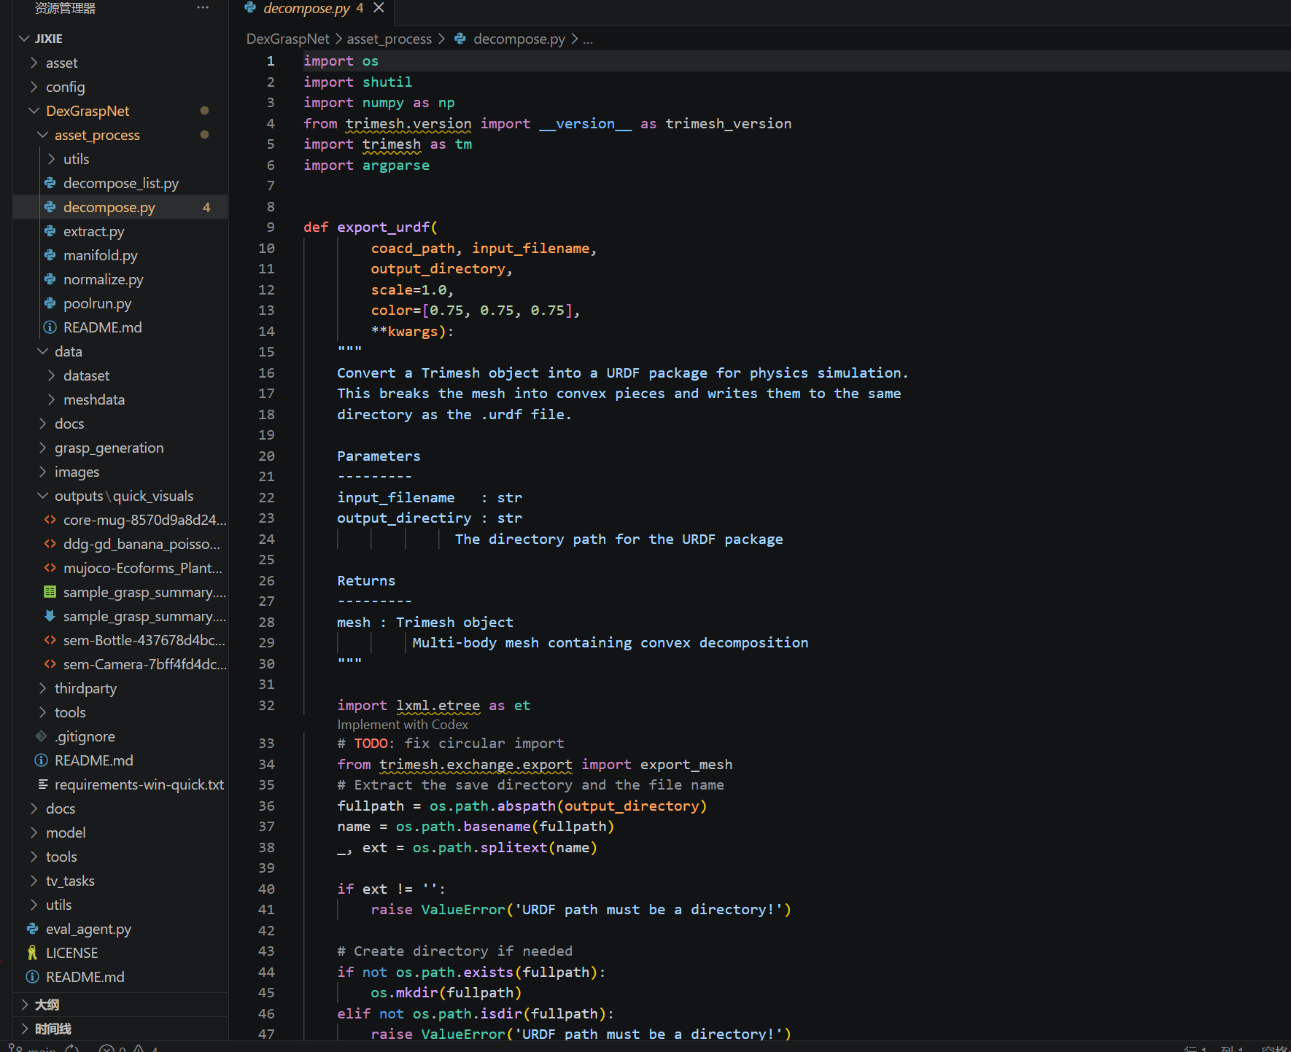
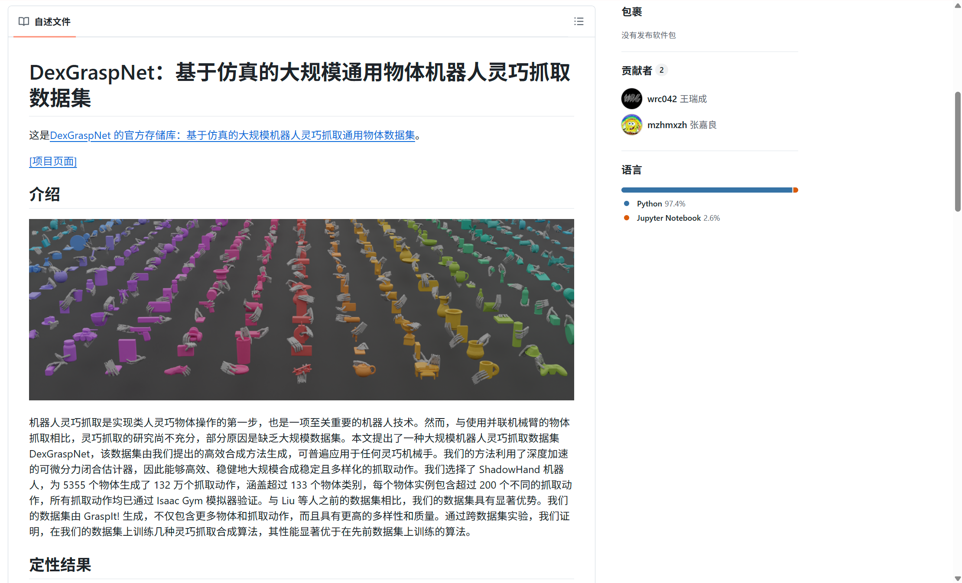
Part three
灵巧手数据集小复现——DexGraspNet

Slide 18
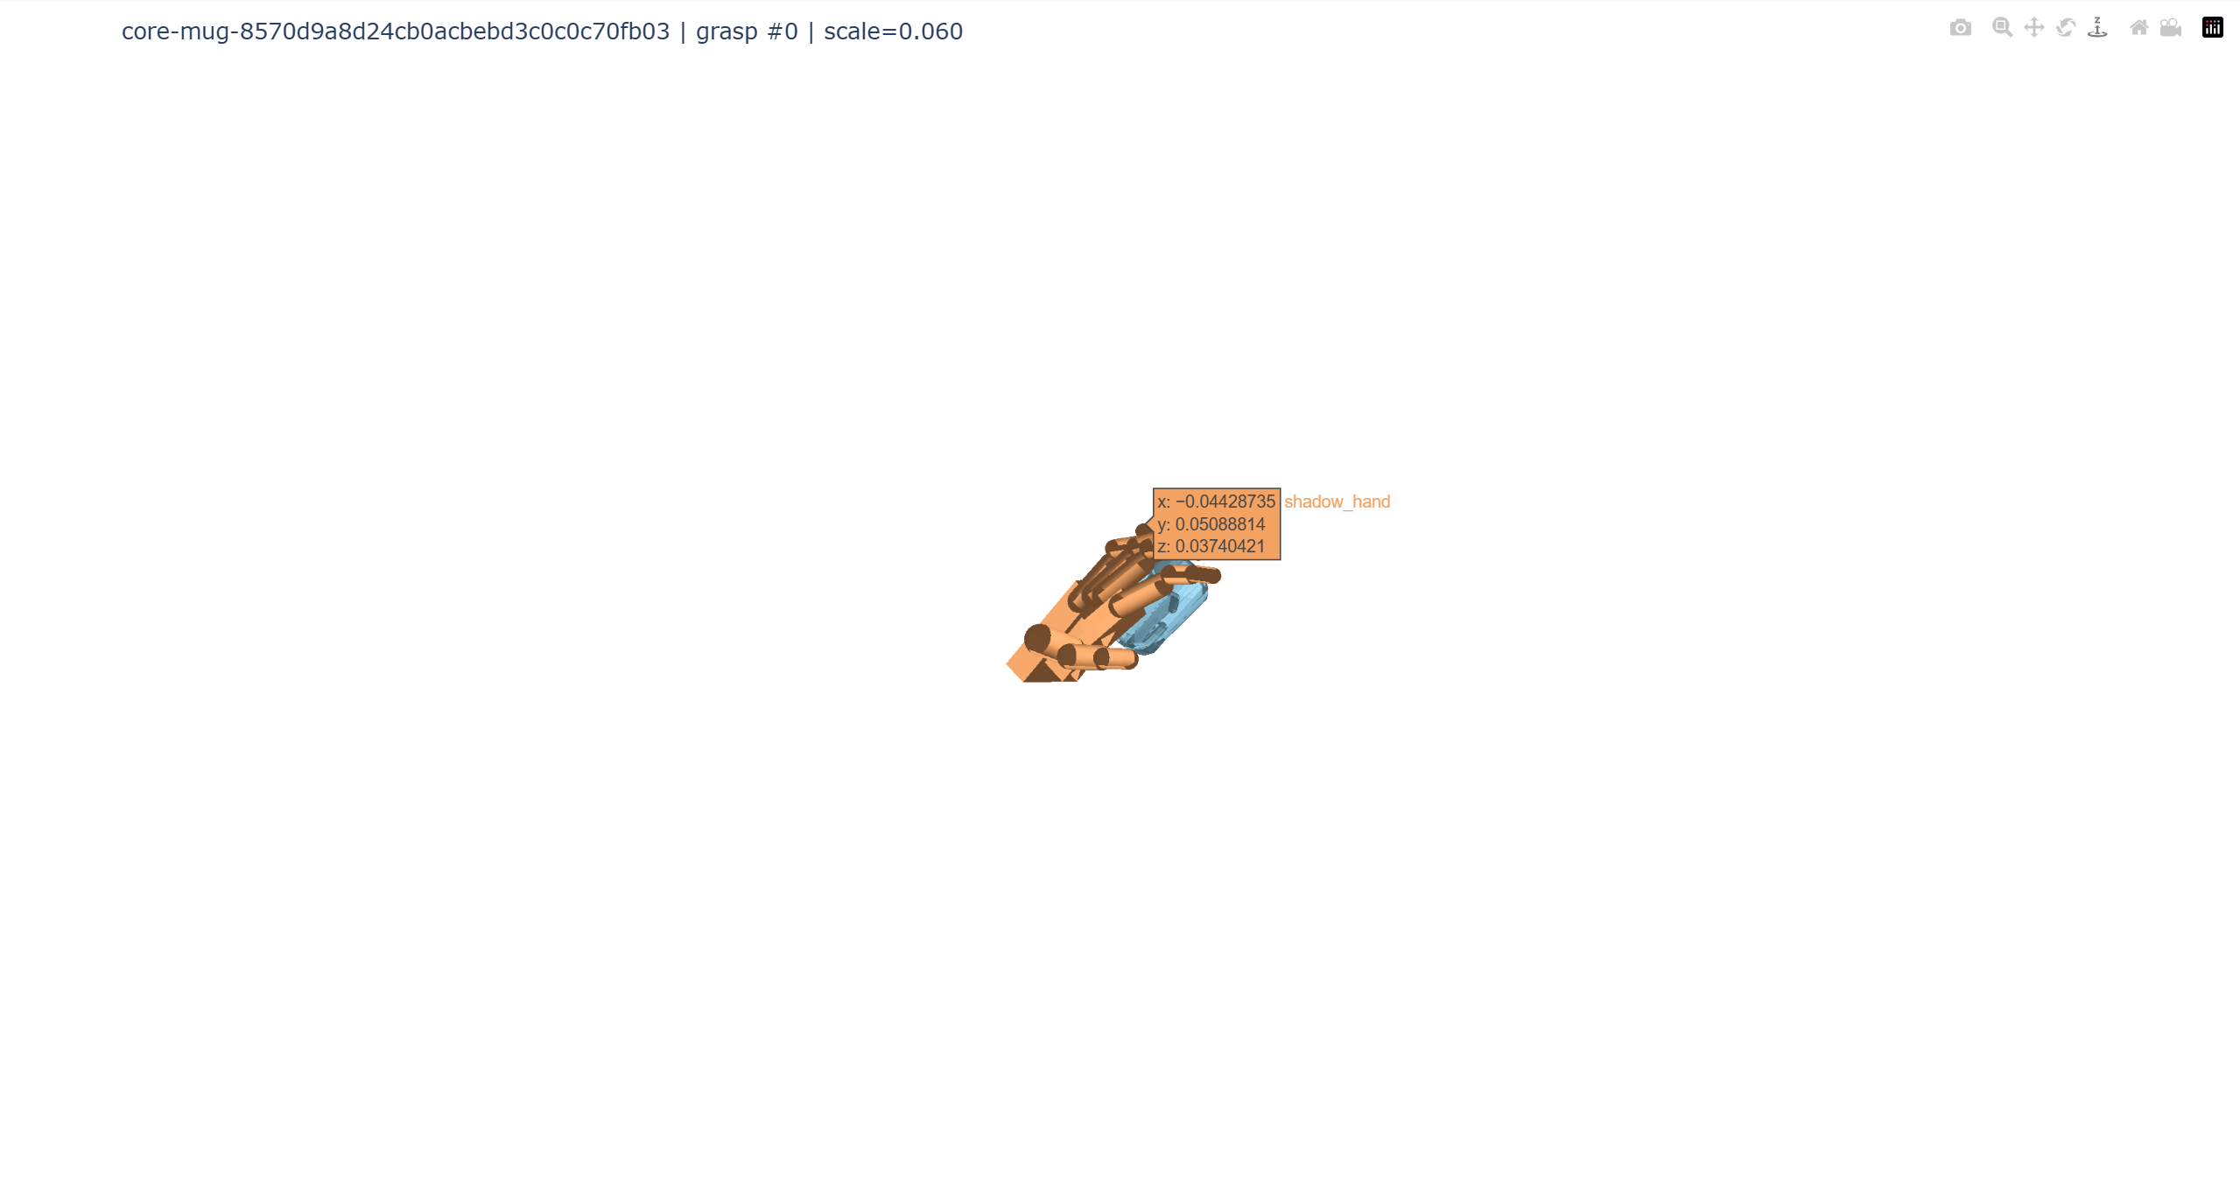
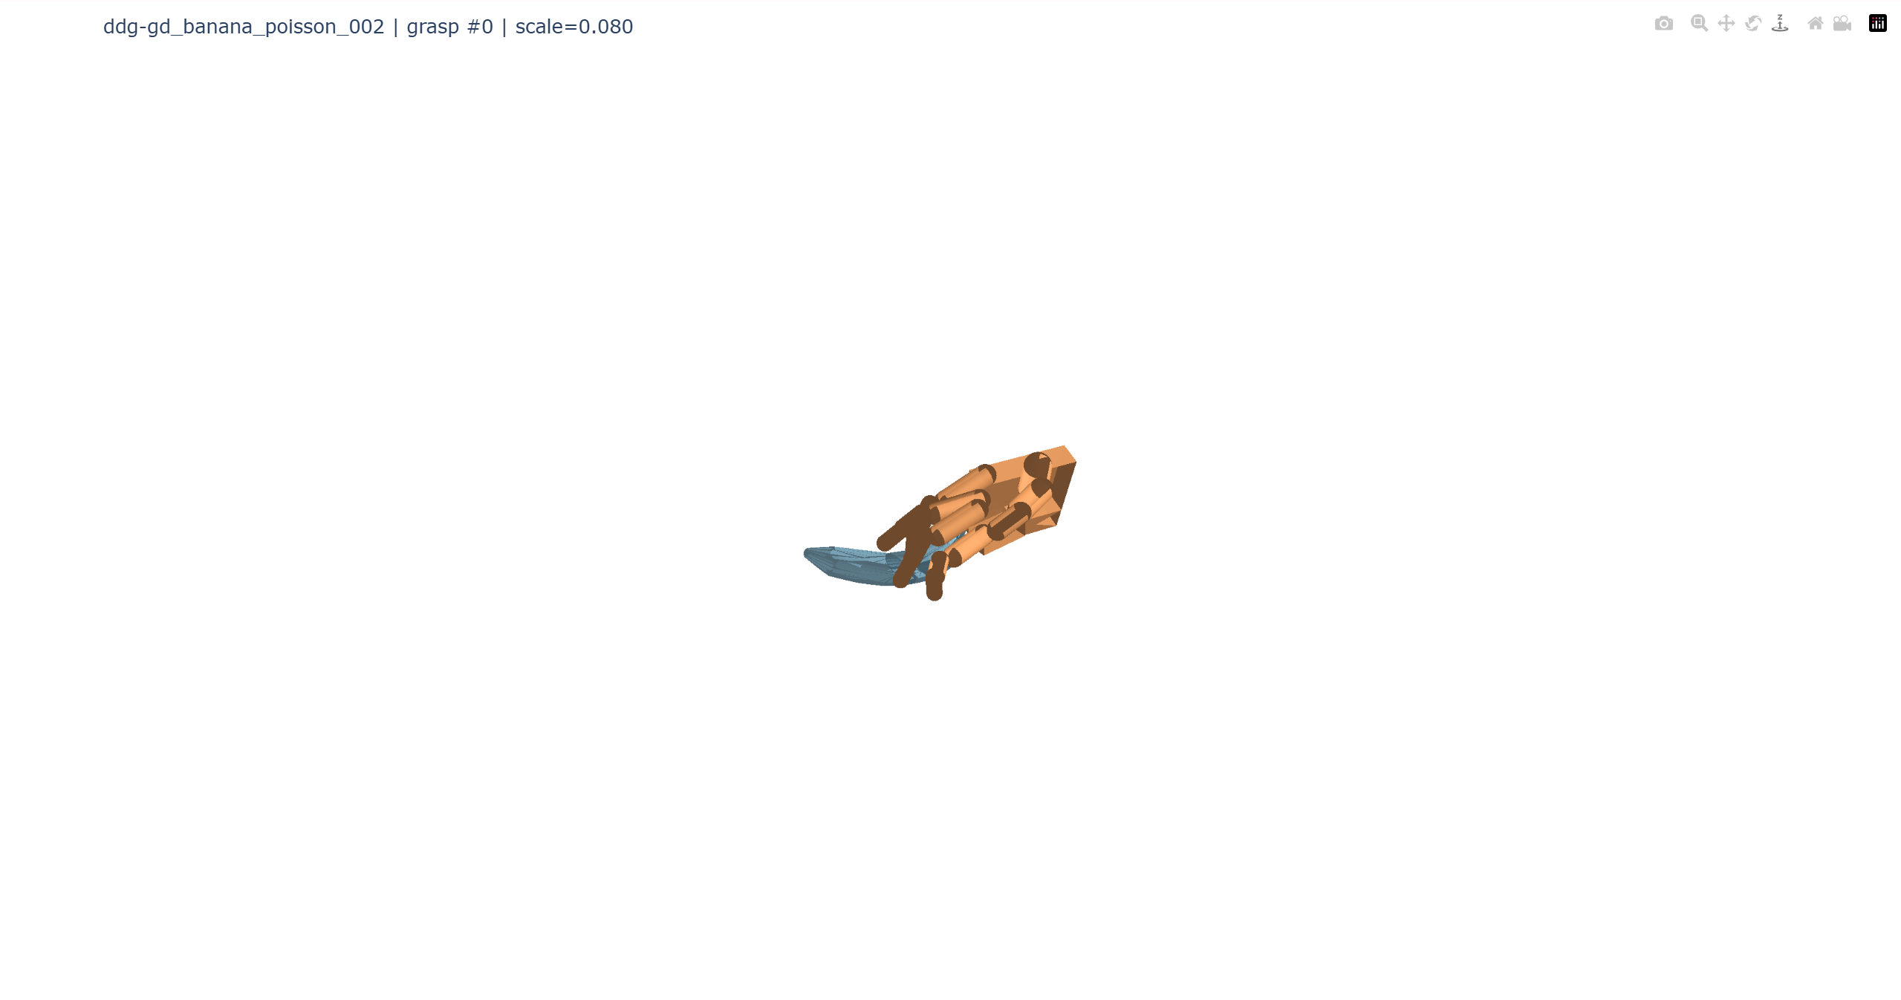
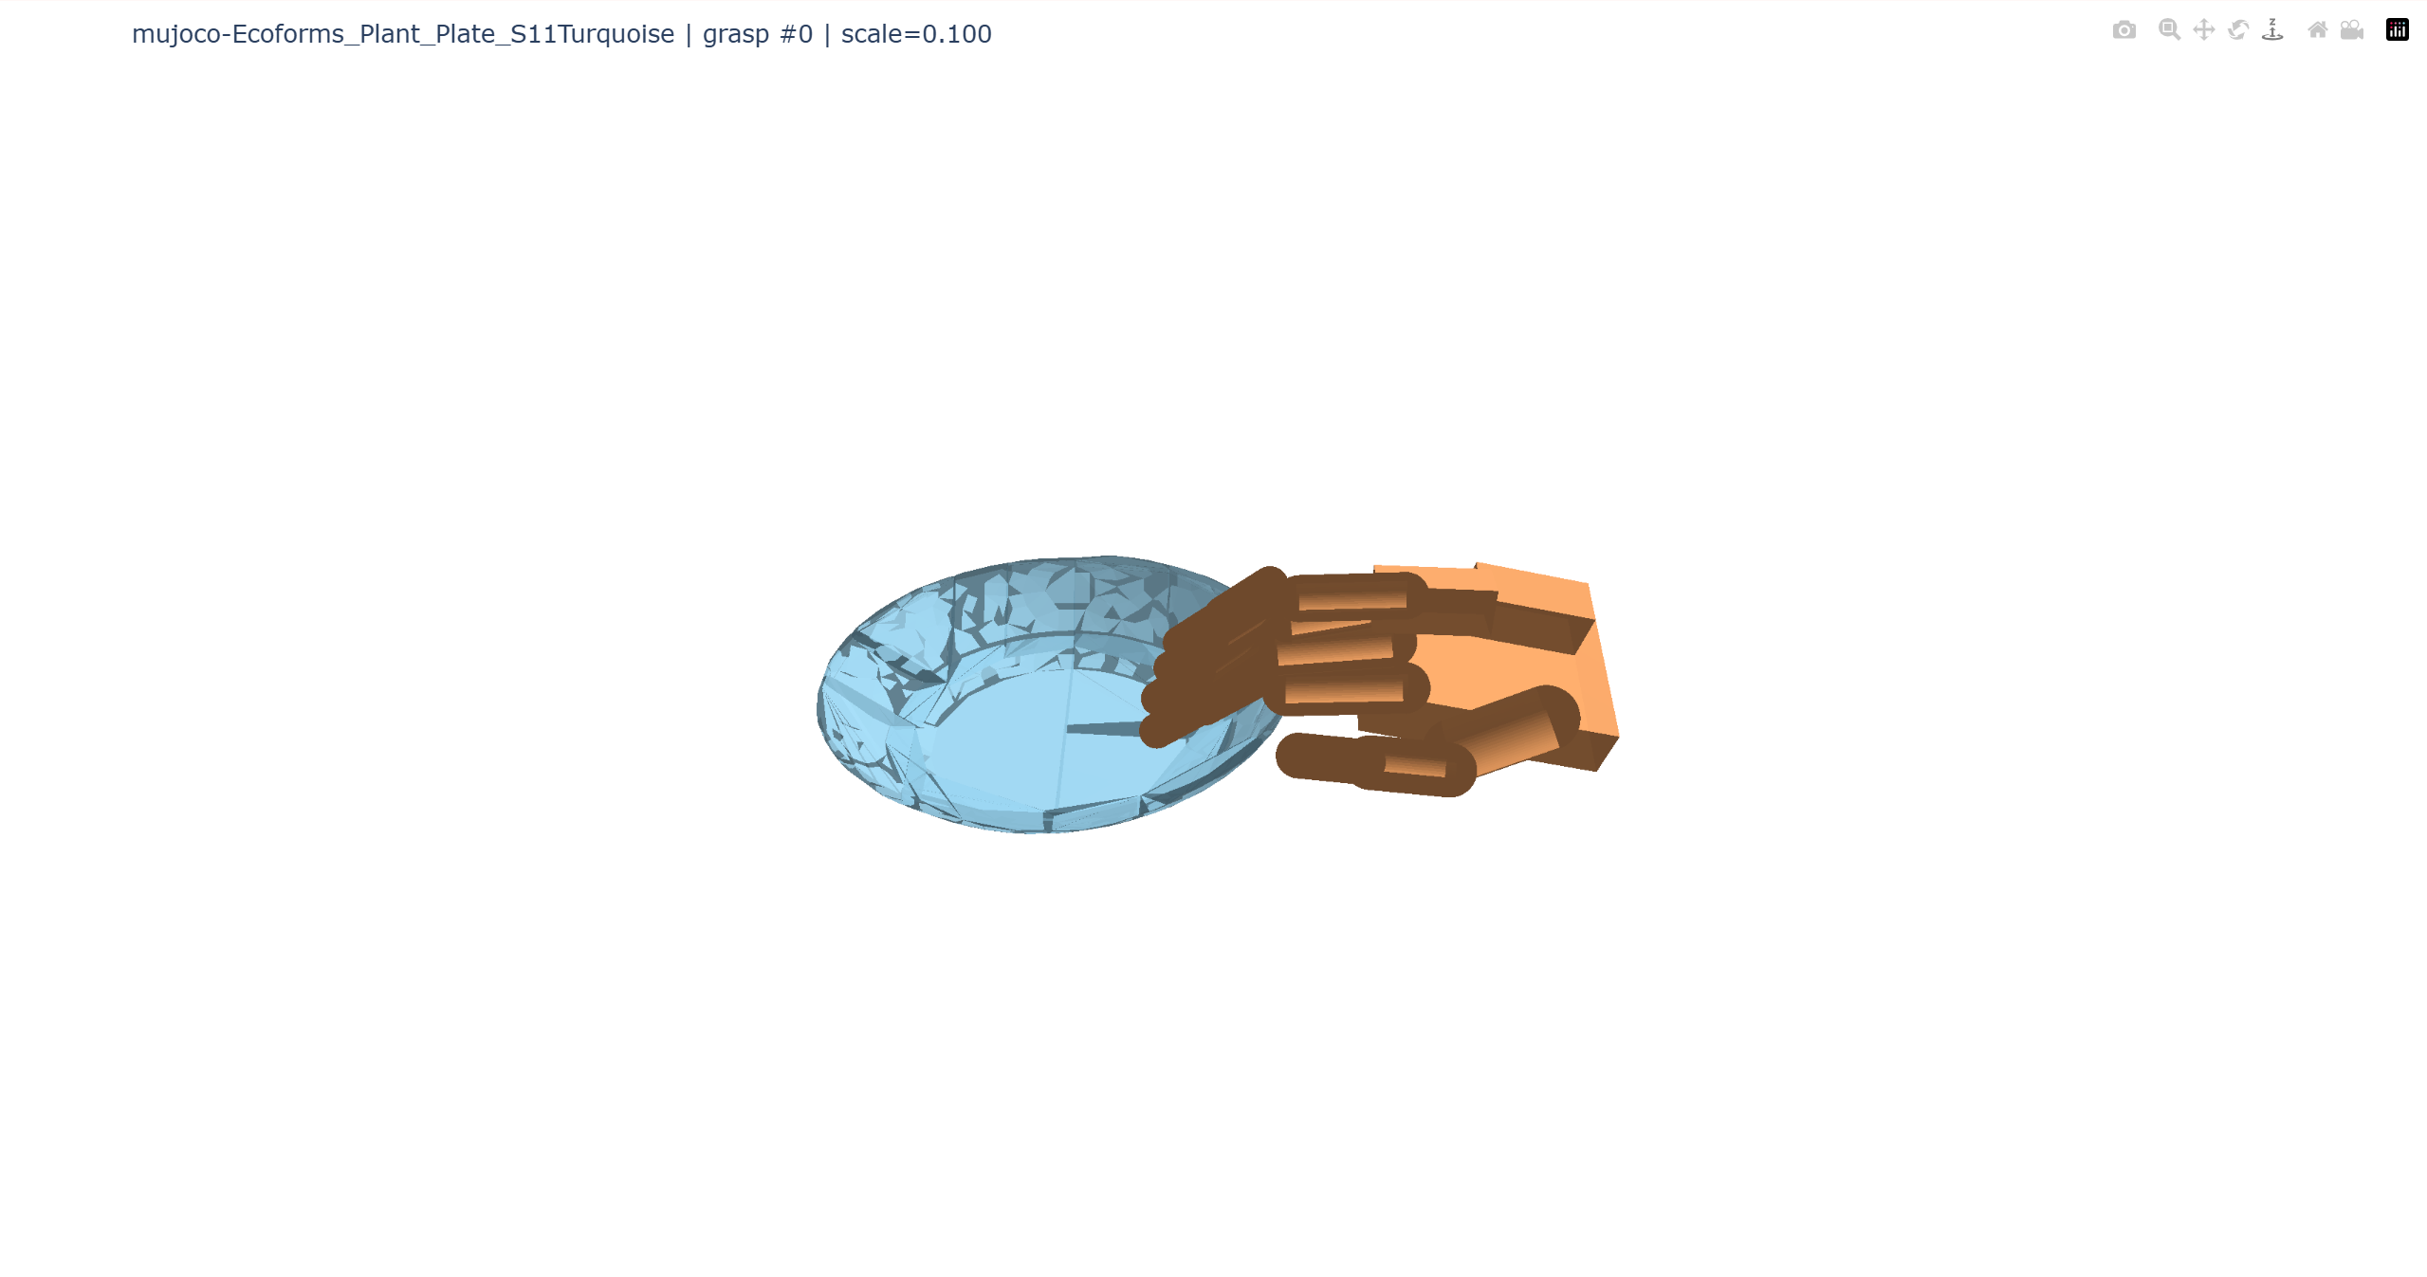
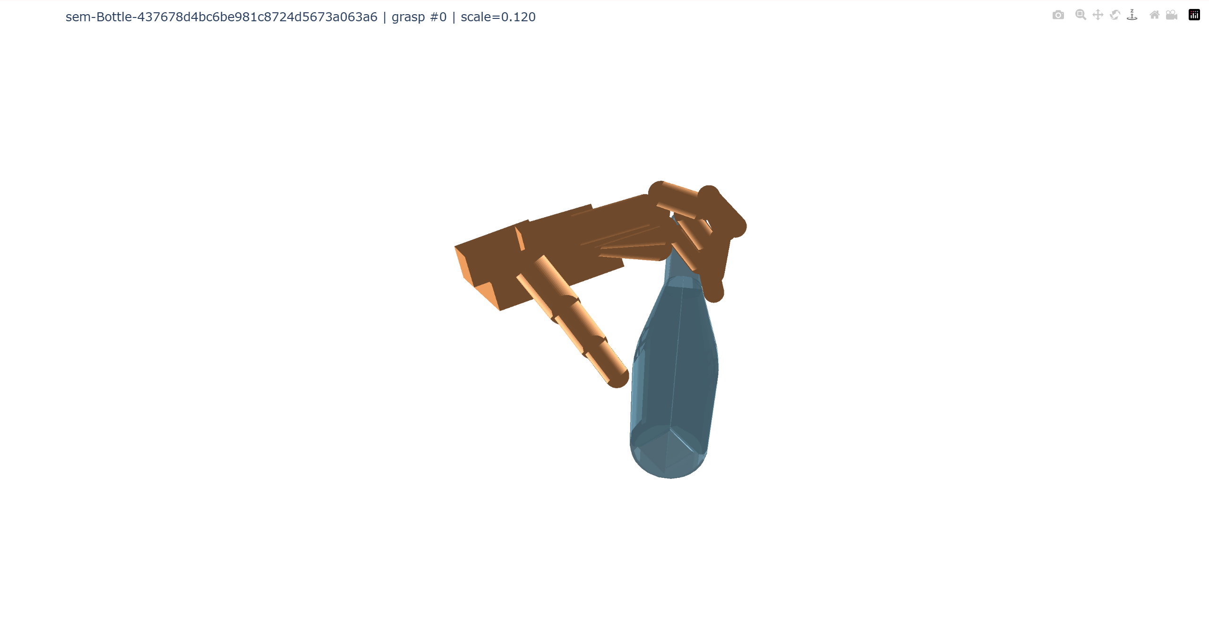
Part three
灵巧手数据集小复现——DexGraspNet

Slide 19
Part three
物理合理抓取主题研究
物理约束的核心问题：生成的抓取姿态不仅要几何合理（无穿透、无自碰撞），还要满足力学可行（力封闭、摩擦力充足、可执行）
阶段一：分析学方法中的物理约束
核心思想：基于物理引擎和力学公式，用优化或搜索直接求解满足约束的抓取。
力封闭判据：基于摩擦锥、旋量空间的方法（Murray, Li & Sastry 1994等）
GraspIt! (Miller & Allen, 2004)：首个广泛使用的抓取仿真与分析工具，内置质量评判函数
基于SDF的穿透约束：将有符号距离场作为碰撞惩罚项

Slide 20
Part three
物理合理抓取主题研究
阶段二：数据驱动方法的物理后处理
核心思想：先用数据驱动生成大量候选抓取，再用物理规则/仿真做筛选或微调。
Contact-GraspNet (Mousavian et al., 2019)：生成候选接触点后，用物理仿真验证
Grasp Sampling + Physics Filter (Zakka et al., 2020)：大规模采样+Isaac Gym仿真筛选
DexGraspNet (Wang et al., 2022)：合成了132万抓取，但生成阶段仍靠后验力封闭筛选，未内嵌物理约束
Grasp'D (Wu et al., 2021)：对生成的抓取做后处理优化（拉格朗日乘子法强制无穿透）
物理约束只作为“筛选器”而非“指导器”，生成阶段仍可能大量产生无效姿态

Slide 21
Part three
物理合理抓取主题研究
阶段三：物理约束嵌入生成模型
核心思想：将可微分的物理能量函数直接纳入生成模型的训练损失或采样过程中的梯度引导，使模型学会输出物理可行的姿态。
（1）物理能量函数的设计
EFF-Grasp：首次系统性地提出三项可微分物理能量：外部穿透斥力场(ERF)、表面拉力场(SPF)、自穿透斥力场(SRF)
DFC Estimator (DexGraspNet)：可微分的力封闭分数估计器，轻量级网络快速评估稳定度
可微力封闭能量 (GraspQP)：严格的力封闭条件（摩擦锥、正向力）用二次规划可微化

Slide 22
Part three
物理合理抓取主题研究
（2）扩散模型中的物理引导
DexGrasp Anything (2025)：将ERF+SPF+SRF嵌入Conditional DDPM的训练损失和采样阶段的梯度修正，实现物理引导生成
DexDiffuser (2024)：用力封闭能量函数引导扩散逆过程，生成符合力封闭的抓取姿态
UniMorphGrasp (2026)：物理能量引导的逆向采样，特别关注多形态抓取
CADGrasp (2026)：不直接将能量嵌入扩散，而是先生成中间物理表示IBS（交互二分曲面），再优化抓取，将物理约束编码在中间表示层

Slide 23
Part three
物理合理性引导的生成模型方案
一、问题定义与目标
输入：物体点云、任务语义（如语言指令）
输出：灵巧手抓取姿态G={q，T，θ}
约束：生成的抓取必须满足
（1）几何合理性：无穿透、接触自然
（2）静态物理合理性：力封闭、摩擦力满足、无滑动
（3）动态物理合理性：抗扰动、可执行性

Slide 24

Part three
物理合理性引导的生成模型方案
二、整体框架
DexGrasp-Diffusion中使用的条件扩散模型（conditional DDPM），以物体点云P和语言嵌入L为条件生成抓取参数。原来的模型是正向加噪 加逆向学习
在原来噪声预测基础上，逆向采样的每一步，引入物理能量函数的梯度，修正预测的噪声。
用物理能量函数进行引导扩散（UniMorphGrasp、DexDiffuser均使用到）

Slide 25



Part three
物理合理性引导的生成模型方案
三、物理能量函数设计
参照EFF-Grasp等设计思路：
外部穿透斥力场：惩罚最大穿透深度
其中SDF（p，O）为点p到物体表面的有符号距离（负值表示穿透）
表面拉力场：
两级吸引，全局质心吸引、最近指尖点精细吸引
选取离物体最近的K个手指关键点，计算它们到物体表面最近点的平均距离

Slide 26


Part three
物理合理性引导的生成模型方案
自穿透斥力场：惩罚手指间的相互穿透
力封闭能量：DexGraspNet论文中的DFC估计器，通过轻量级的网络结构快速且可微地估计出力封闭分数
之后的训练过程参照DexGrasp-Diffusion的扩散模型的训练，但是去掉物理损失部分的约束

Slide 27
Part three
物理合理抓取主题研究
我们对于2026年与物理合理的抓取生成相关进展进行了一些研究，主要展示几个比较有启示性的工作。

Slide 28
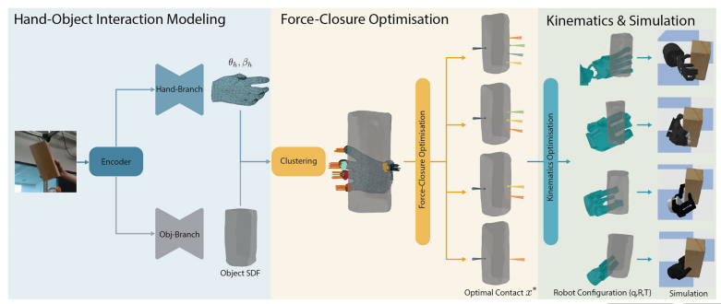
Part three
GenHand
Encoder：提取图像特征
分两条支路：
Hand-branch：预测人手姿态（MANO 模型 → 手的网格、关节）
Obj-branch：重建物体（SDF 表示）
左侧：Hand-Object Interaction Modeling（感知阶段）

Slide 29
Part three
GenHand
Clustering（聚类）
对接触点做聚类（位置 + 法向）
抽象出：
1. 接触区域
2. 力的方向（法向）
Force-closure optimisation（力闭合优化）
找到一组接触点，使得：
能平衡所有外力
满足摩擦约束
不穿透
中间：Force-Closure Optimisation

Slide 30
Part three
GenHand
Kinematics optimisation
根据接触点 x*求机器人：关节角 q
和位姿 R, T
同时满足：
（1）手指能碰到这些点
（2）不穿模
（3）不超关节限制
右侧：Kinematics & Simulation 把优化后的接触点变成机器人动作

Slide 31
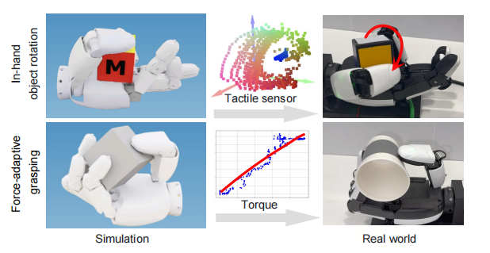
Part three
基于力反馈的灵巧手仿真到现实迁移
整体系统结构：闭环力控制系统
左边：Simulation（仿真训练）
中间：Tactile + Torque（触觉+力）
Tactile sensor：触觉传感器
表示手指是否碰到物体、碰到哪里、接触力多大。
Torque：关节力矩、力反馈
表示每个手指关节正在用多大力。
右边：Real world（真实部署）

Slide 32
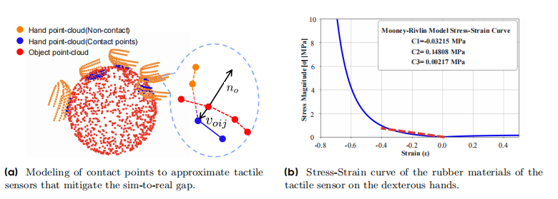
Part three
基于力反馈的灵巧手仿真到现实迁移
在每个手指指尖布置很多虚拟触觉点，然后计算这些点和物体表面的距离。
如果某个虚拟触觉点“压进”物体表面，或者距离关系满足接触条件，就认为这个点发生了接触。
接触点建模
Hand point-cloud（Non-contact）：机器人手上的非接触点
Hand point-cloud（Contact points）：机器人手上真正碰到物体的点
Object point-cloud：物体表面的点云

Slide 33
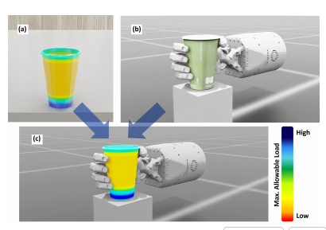
Part three
GraspSense
传统方法都有一个隐含假设：物体表面是“均匀的”，哪里都可以用同样的力抓。实际上不同物体或者同一物体的不同作用部位能承受的力都不一样，几何上完美的抓取，可能在力学上是错误的。
因此作者引入了：
Force Map（力承受地图）

Slide 34
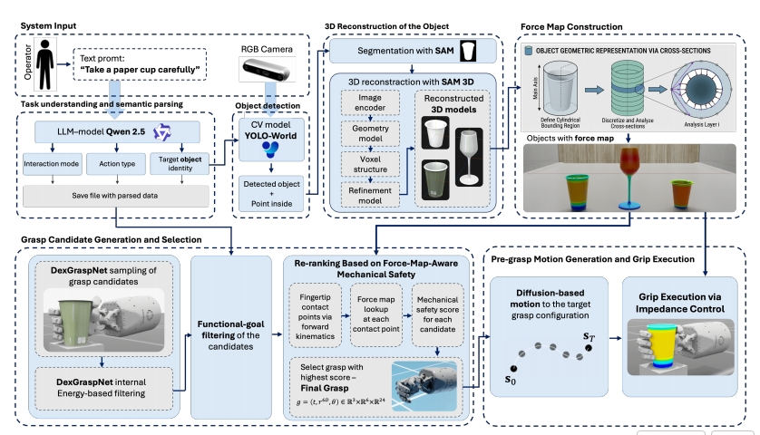
Part three
GraspSense
整体系统：
输入：自然语言
LLM解析：
目标物体
动作
力强度 λ

Slide 35
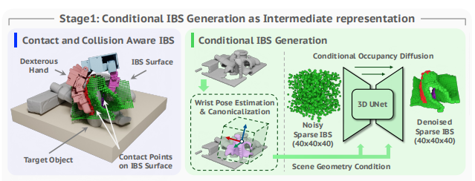
Part three
CADGrasp
试图将物理约束内嵌到生成过程的中间表示中，而非仅仅作为后处理筛选。
第一阶段：预测稀疏 IBS（交互二分曲面）
IBS 是介于灵巧手与场景之间的一个隐式曲面，能够编码手‑物之间的空间关系、接触点和碰撞边界。
他们将 IBS 简化为一个 40×40×40 的稀疏体素网格，每个体素存储三类信息：是否在 IBS 曲面上、是否为拇指接触点、是否为其他手指接触点。
使用条件占据扩散模型（occupancy-diffusion model）来生成 IBS，条件为规范化的场景点云体素。生成多个 IBS 候选，并用力封闭分数进行排序筛选。

Slide 36




Part three
CADGrasp
第二阶段：基于 IBS 约束的抓取姿态优化
设计四个可微能量函数：关节限位、自穿透、接触方向、碰撞避免
将物理约束（接触、碰撞、力封闭）以中间表示 IBS 的形式嵌入生成过程，使得优化阶段不再需要完整的物体几何，仅依赖IBS即可，从而在杂乱场景中实现高效、稳定的零样本抓取。

Slide 37
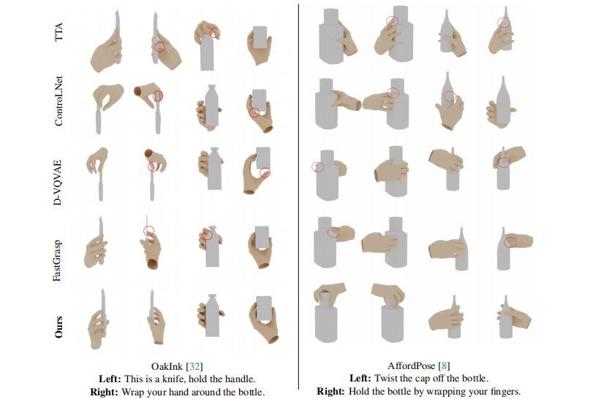
Part three
AffordGrasp
输入：一个物体的 3D 点云 + 自然语言指令
输出：符合指令的三维人手抓取姿态
最关键的概念是 affordance，可供性/可操作性区域。AffordGrasp 的思路不是直接让模型从“文字 + 物体”跳到“手姿态”，而是中间先判断：这句话指的是物体的哪个可操作区域？

Slide 38
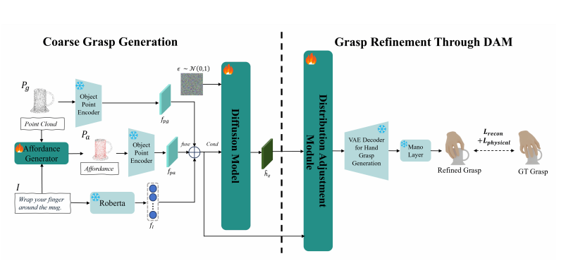
Part three
物理合理抓取主题研究
第一步：Affordance Generator 找到“该抓哪里”
第二步：扩散模型生成一个初步抓取姿态
第三步：DAM 模块做最后修正

Slide 39
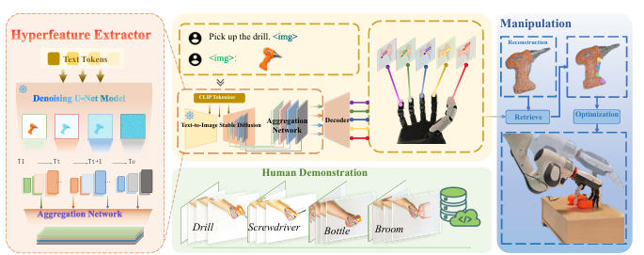
Part three
FSAG：手指级 affordance
比如拿螺丝刀，人通常不是随便抓，而是几根手指围绕柄部形成稳定接触。FSAG 希望从人类示范视频里学到这种每根手指对应的接触习惯，再迁移到机器人灵巧手上。
第一步：从人类示范视频中提取手指接触标签
第二步：用 Stable Diffusion 特征预测五根手指的 affordance 热力图
第三步：把 2D 手指热力图提升到 3D，并用于机器人抓取优化

Slide 40
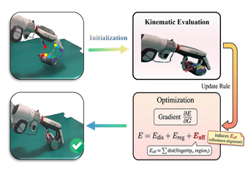
Part three
FSAG
第三步中，模型先用 SAM3 分割物体，再用深度图和 SAM3D 重建物体表面，把 2D 热力图投影到 3D 点云上。然后它不是直接让机器人手照搬人手，而是在 GraspQP 物理优化框架中加入一个新的 affordance 对齐项：每根机器人手指的接触点，应该靠近对应手指预测出来affordance 区域。同时保留力闭合、接触距离、关节限制、防穿透等物理约束。

Slide 41
Part three
创新方向思考
Physics-aware Affordance：物理感知 affordance
传统 affordance map 可以表示：A(x)=P(该点适合当前任务)
可以改成：A_{phys​}(x)=P(该点既符合任务语义，又物理稳定)
包含多个通道：
语义 affordance：这个区域是否符合语言任务；
接触 affordance：这个区域是否适合形成接触；
摩擦 affordance：这个区域是否容易滑动；
支撑 affordance：这个区域是否能抗重力；
手指 affordance：每根手指分别适合接触哪里。
把物理约束从“后处理”提前到 affordance 学习阶段

Slide 42
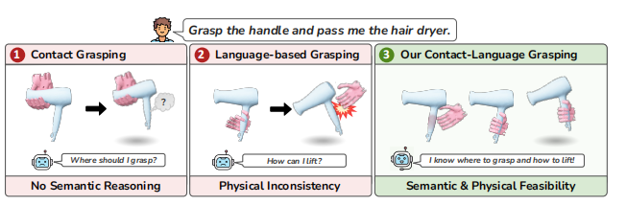
Part three
SECOND-Grasp：语义+物理统一
SECOND-Grasp 的核心目标是解决一个问题：
传统物理抓取方法能抓稳，但不一定懂任务语义；语言/语义抓取方法懂用户意图，但不一定能真实抓起物体。

Slide 43
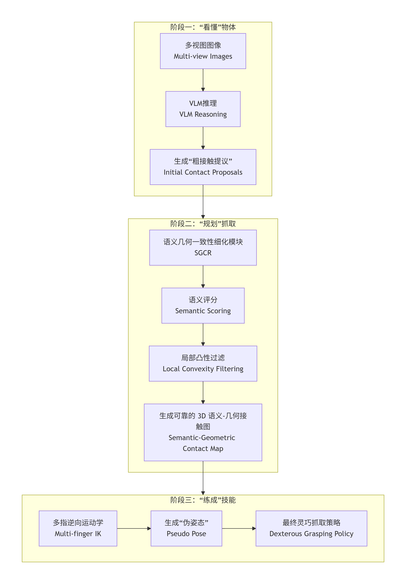
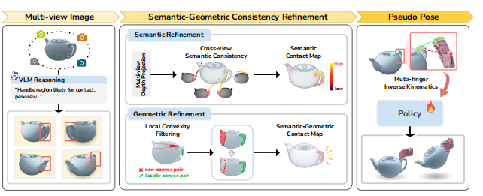
Part three
SECOND-Grasp
语义部分主要来自：VLM reasoning + 多视角分割
它让大模型判断物体哪些部位适合抓，比如 handle、body、base，然后通过 SAM2 类分割模型把这些区域定位出来。
物理部分主要来自：几何一致性 refinement
SGCR 不只是保留 VLM 给出的语义区域，还会通过跨视角一致性和 local convexity filtering 去掉几何上不合理、分散或错误的区域。

Slide 44

Part three
DexSim2Real：迈向真实世界
基础模型引导的域随机化
DexSim2Real的核心贡献是一种称为基础模型引导的域随机化（FM-DR）机制。与可能使用固定均匀分布的标准DR不同，FM-DR旨在找到模拟参数的优化分布，以最大限度地提高视觉和物理真实感。
该系统定义了一组模拟参数 ξ∈R^{d}，包括摩擦系数、物体质量、光照强度和相机姿态。这些参数从一个分布 p（ξ;θ）中采样，该分布被参数化为高斯混合模型：

Slide 45

Part three
DexSim2Real
为了优化这个分布，该框架使用GPT-4V（一个视觉-语言基础模型）作为“视觉真实感评论家”。该模型被提供模拟渲染图像和真实世界参考图像。然后，它根据模拟环境在光照、纹理和几何方面与真实世界的匹配程度，分配一个真实感分数s(ξ) ∈ [1, 10]
优化目标 J(θ)被公式化为在通过熵项H保持多样性的同时，最大化预期真实感分数：
在这里，λ=0.3是一个权衡参数，它防止分布坍缩成一个单点，确保策略对微小变化保持鲁棒性。参数θ使用协方差矩阵自适应进化策略（CMA-ES）进行迭代更新。这种闭环优化允许模拟器“进化”以趋近真实，减少虚实差距，而无需手动参数扫描。作者观察到，这种VLM引导的方法提供了强大的语义信号，与人类对真实感的判断达到了 ρ = 0.87的斯皮尔曼相关性。

Slide 46
PART FOUR
采用的方法
04

Slide 47
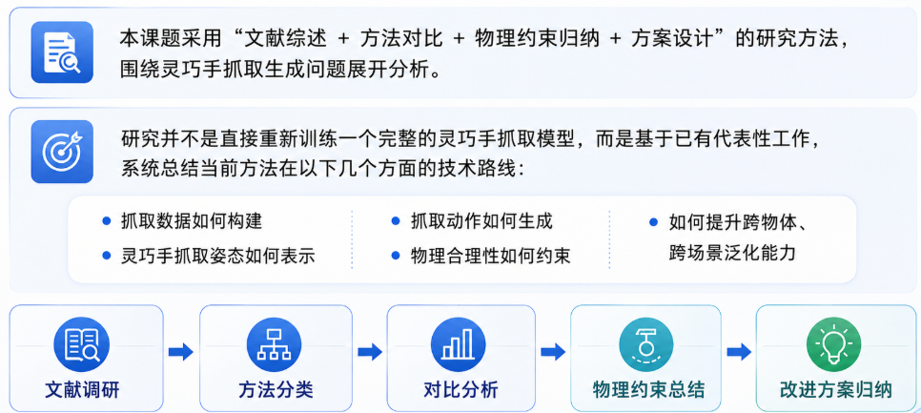
Part four
方法：综述分析与方案归纳相结合
本课题采用“文献综述 + 方法对比 + 物理约束归纳 + 方案设计”的研究方法，围绕灵巧手抓取生成问题展开分析。
研究并不是直接重新训练一个完整的灵巧手抓取模型，而是基于已有代表性工作，系统总结当前方法在以下几个方面的技术路线：
抓取数据如何构建
灵巧手抓取姿态如何表示
抓取动作如何生成
物理合理性如何约束
如何提升跨物体、跨场景泛化能力

Slide 48
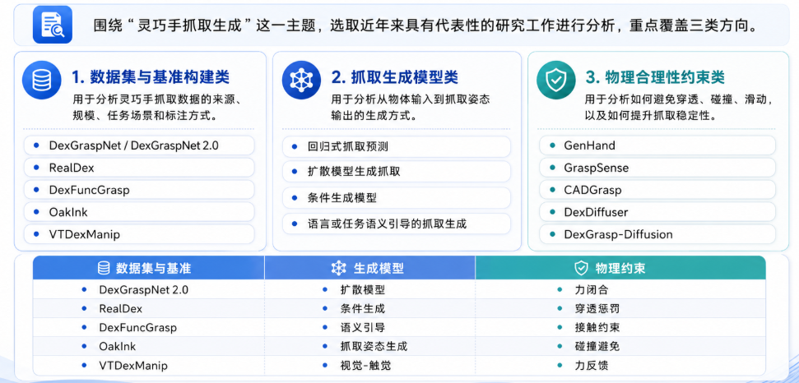
Part four
代表性文献筛选方法

Slide 49
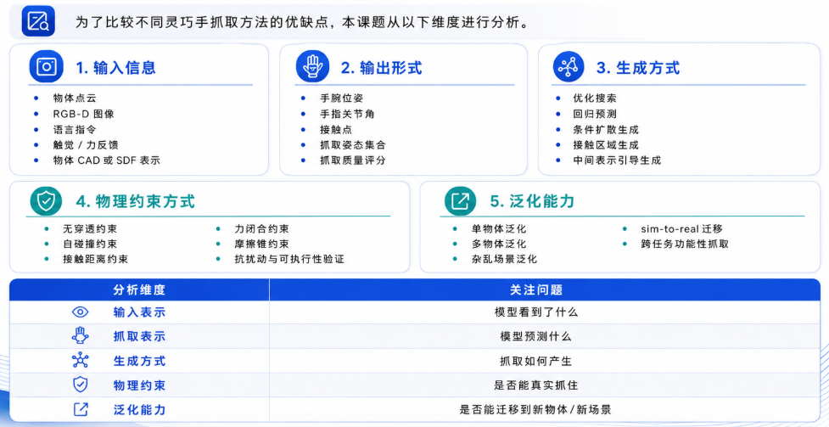
Part four
多维度对比分析框架

Slide 50
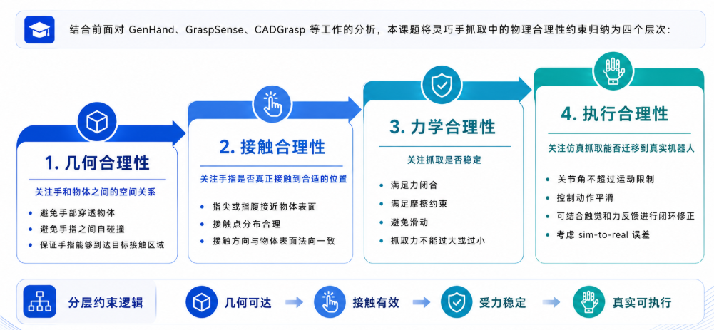
Part four
物理合理性约束的分层归纳

Slide 51
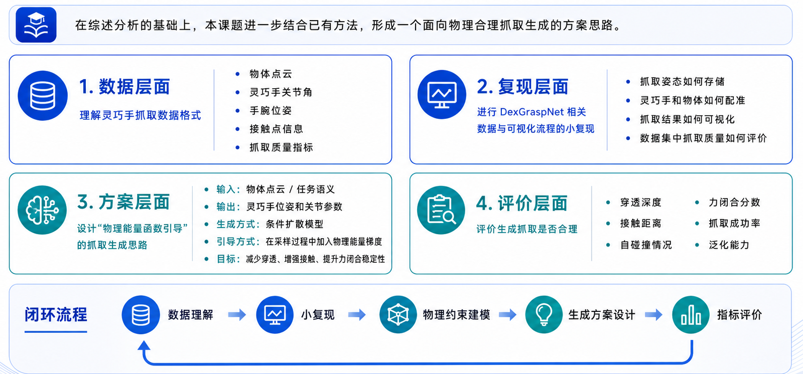
Part four
小复现与物理引导生成方案设计

Slide 52
PART FOUR
成果展示
05

Slide 53
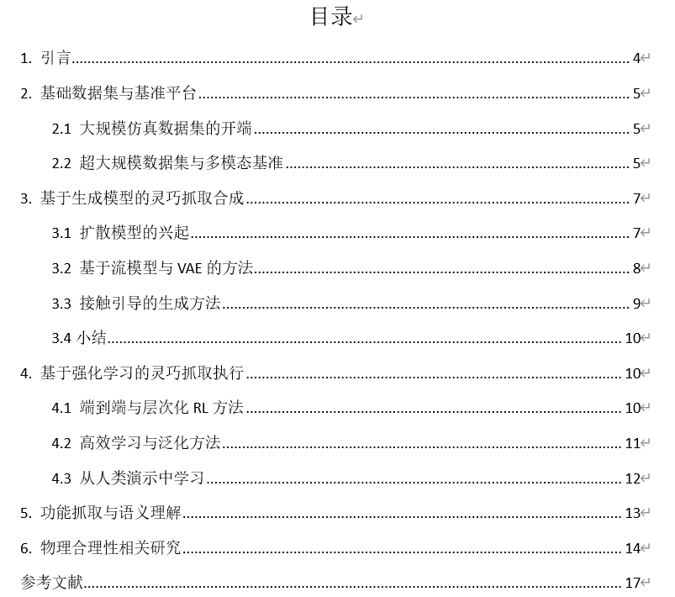
Part five
成果展示
本课题围绕“灵巧手物抓取生成”完成了一篇系统性文献综述报告，
内容覆盖：
基础数据集与基准平台
基于生成模型的灵巧抓取合成
基于强化学习的灵巧抓取执行
功能抓取与语义理解
物理合理性相关研究
形成了从：
数据构建 → 抓取生成 → 策略执行 → 语义理解 → 物理约束
的完整综述链路。

Slide 54
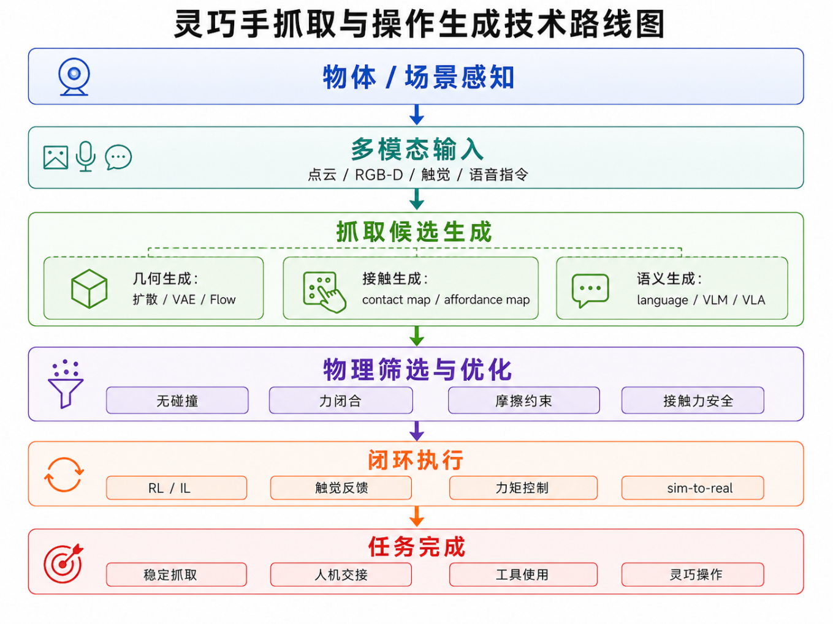
Part five

Slide 55
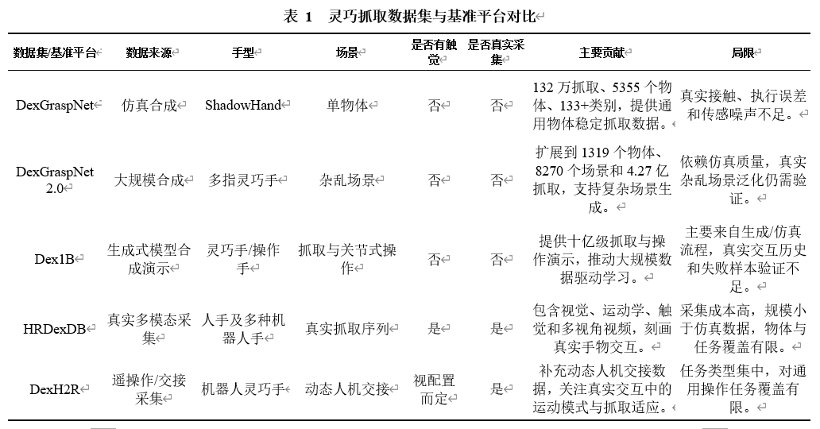
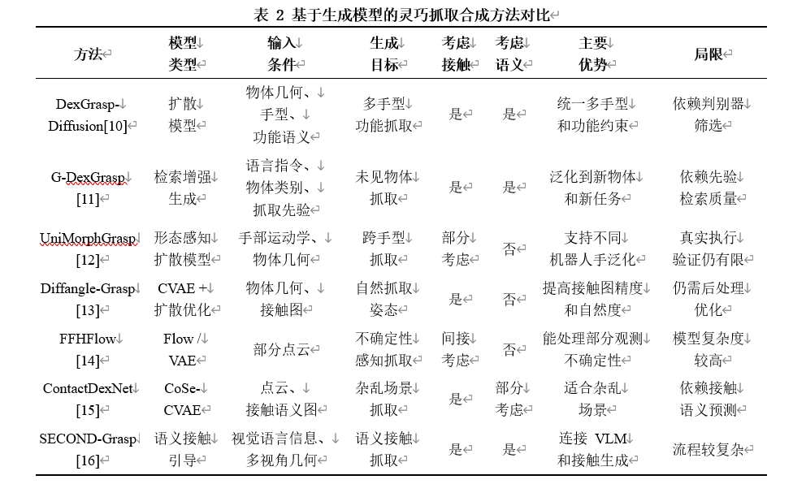
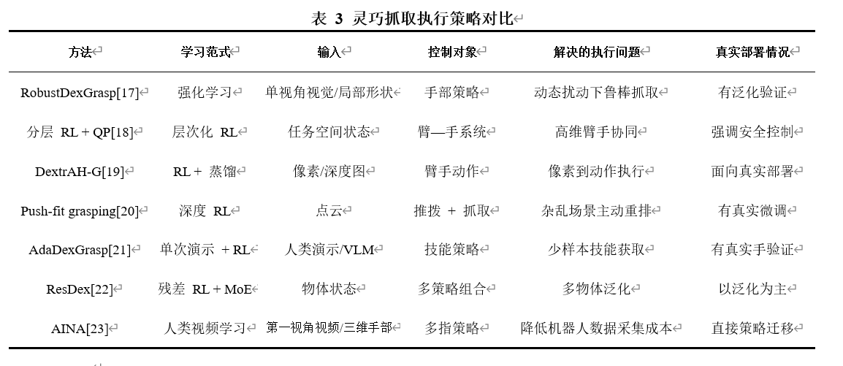
Part five
代表性方法对比分析
对比对象 | 分析重点
数据集与基准平台 | 数据来源、手型、场景、是否包含触觉、是否真实采集
生成模型方法 | 模型类型、输入条件、生成目标、是否考虑接触与语义
执行策略方法 | 学习范式、输入信息、控制对象、真实部署情况
本课题构建了三类对比分析：
通过对比 DexGraspNet、DexGrasp-Diffusion、ContactDexNet、SECOND-Grasp、RobustDexGrasp、AdaDexGrasp 等代表性工作，总结了当前灵巧抓取研究从数据驱动生成走向语义理解、接触引导和真实执行的发展趋势。

Slide 56
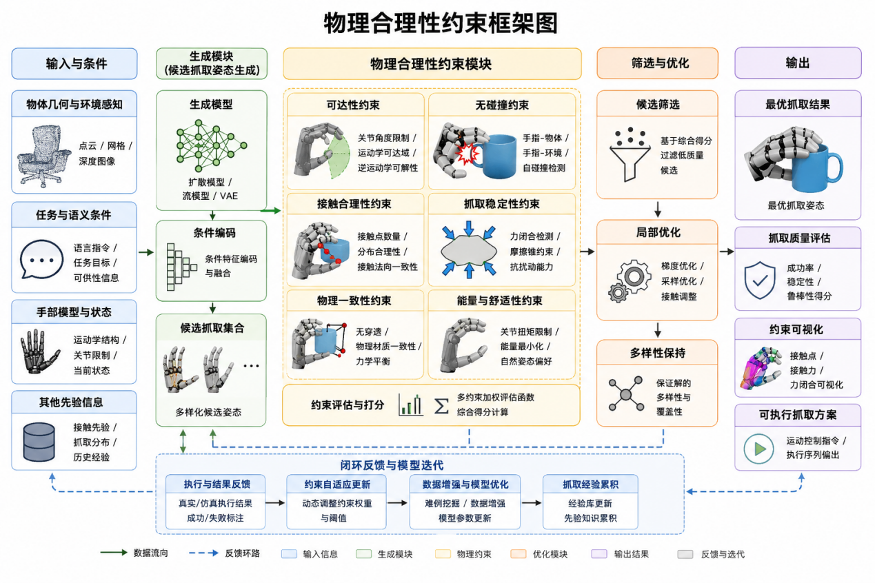
Part five
归纳物理合理性约束框架

Slide 57
Part five
灵巧手物抓取生成
沈仕伟
韩育霖
王玉峰
主要负责相关文献的数据集的论文分析和研究，进行了相应的整合，最后在综述的撰写中完成相应的格式整理以及封面和目录的编排。
整合文献调研与算法设计成果，撰写不少于5000字的综述报告，确保逻辑清晰、引用规范；制作课题汇报PPT，提炼核心创新点与实验结论，准备答辩材料。
基于文献调研结果，对比现有先进方法，分析其在跨构型泛化、推理效率、物理约束处理等方面的优缺点；提出改进方向或新方法的技术路线，制定完整方案。

Slide 58
感谢指正与批评
小组成员(汇报顺序)：沈仕伟、王玉峰、韩育霖
汇报小组：第三组
2026.5.27

